Slide 1
«Формирование трудовых умений у обучающихся с ТМНР и РАС»
Подготовила: учитель Заичко Татьяна Николаевна
ГКОУ школа – интернат № 2 г. Сочи

Slide 2
Цели и задачи коррекционного воспитания и обучения: - Охрана жизни и здоровья, широкое использование здоровьеразвивающих технологий на основе индивидуальных показаний физического развития личности. - Формирование и закрепление в индивидуальном сознании ребенка представлений относительно: «Я», «Другой», «Я и другой», «Я и другие люди». - Развитие умений самообслуживания и самостоятельного жизнеобеспечения. - Развитие познавательных (когнитивных) процессов на основе разнообразных видов предметно-практической деятельности на доступном уровне. - Формирование прикладных, трудовых, творческих умений. - Формирование доступных норм и правил поведения в обществе людей, способах индивидуального взаимодействия с окружающим миром.

Slide 3
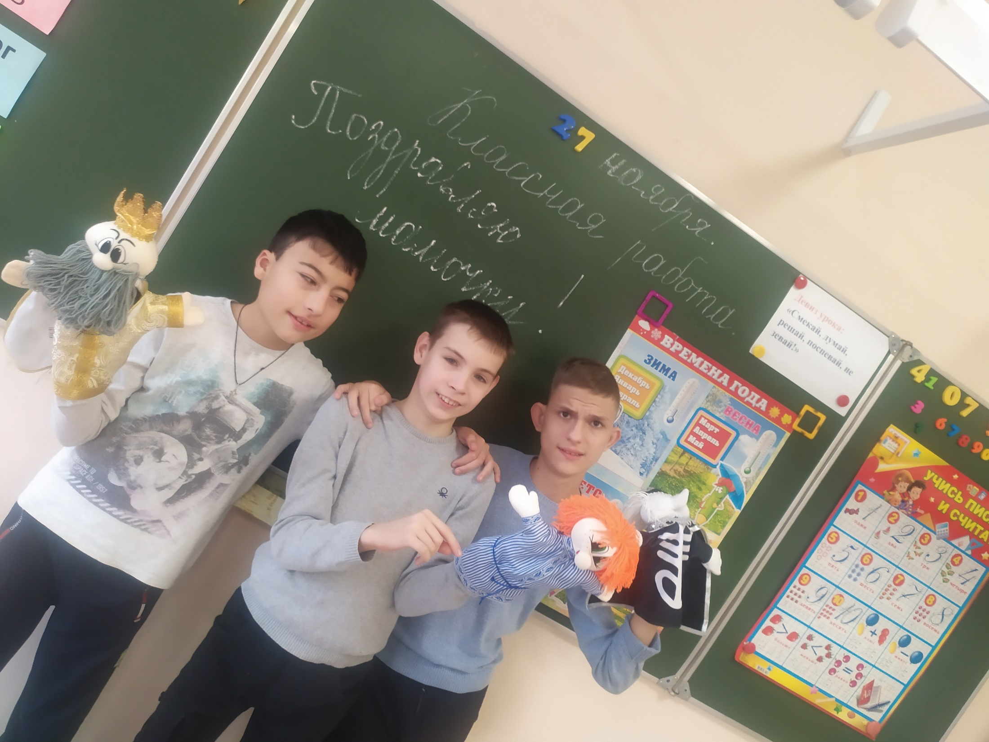

Slide 4
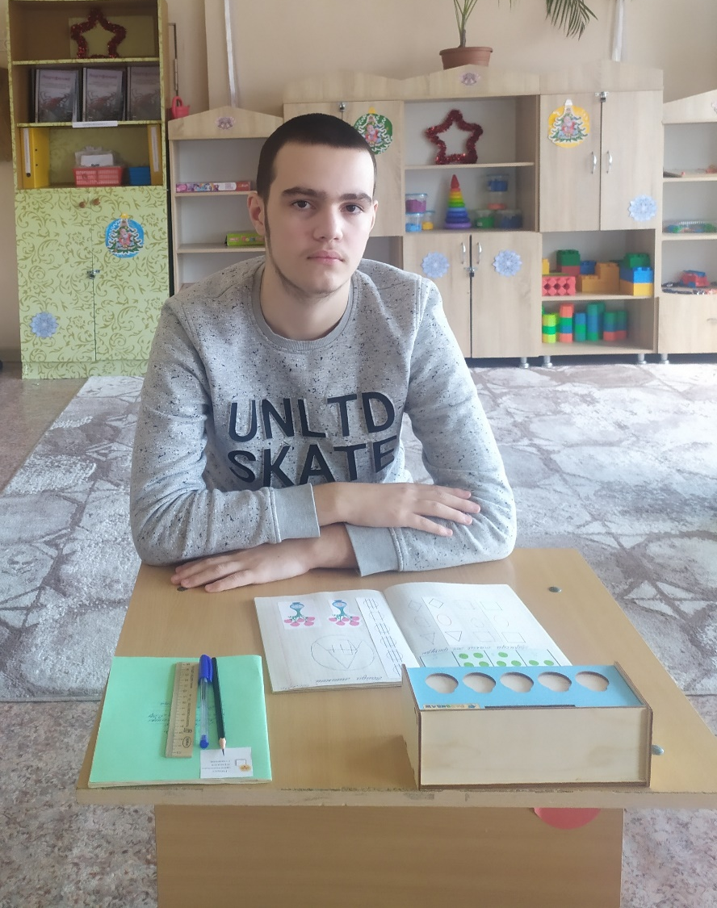
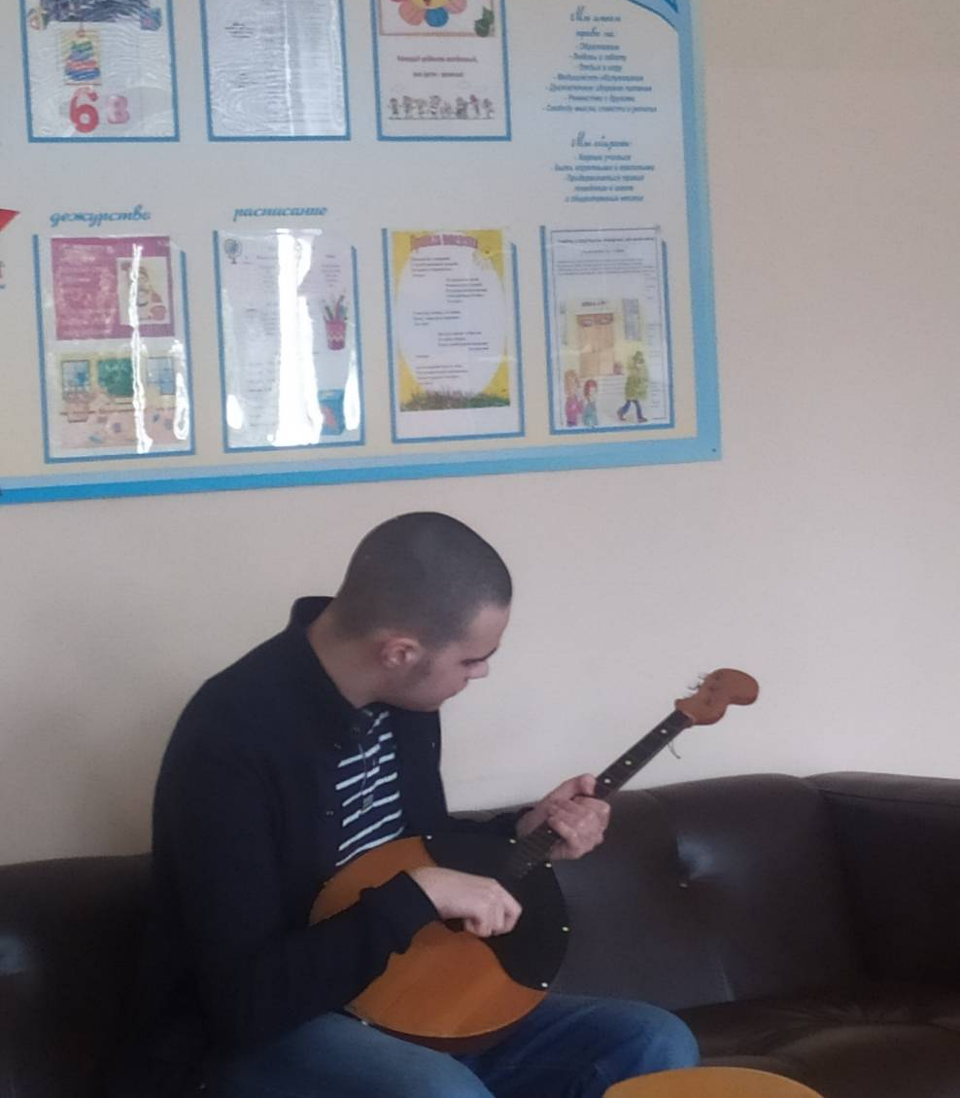
Для обучающихся с ТМНР и РАС отсутствует мотивация к овладению трудовыми умениями и навыками, что во многом связано с нарушениями взаимодействия с окружающим миром, страхами.

Slide 5
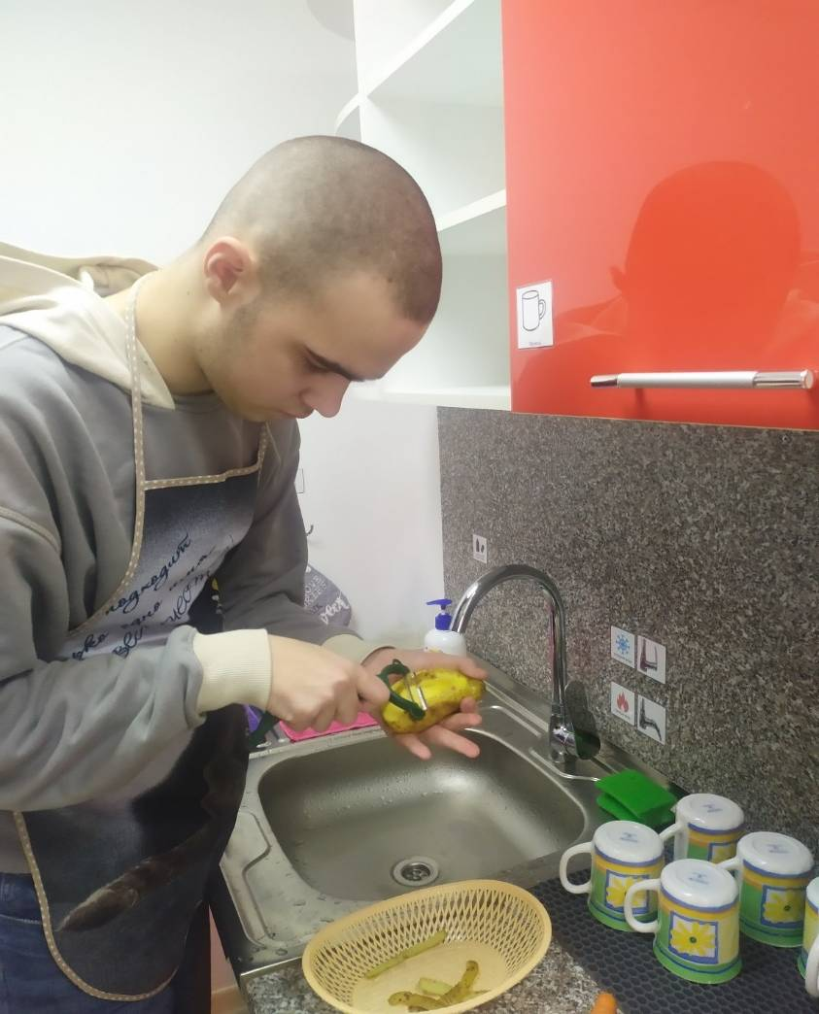
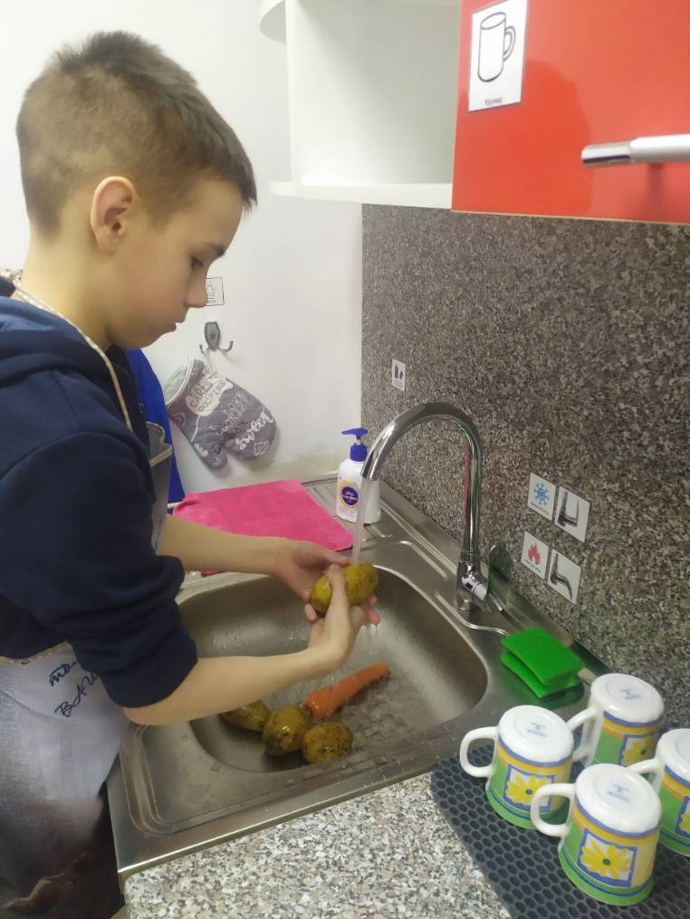
Дети с тяжелыми множественными нарушениями в силу своих особенностей могут быть обучены повседневным бытовым навыкам, если их четко схематизировать. Они обучаются трудовым умениям: мести пол, вытирать пыль, выносить мусор, мыть посуду, чистить овощи, резать ножом и использовать в работе терку.

Slide 6
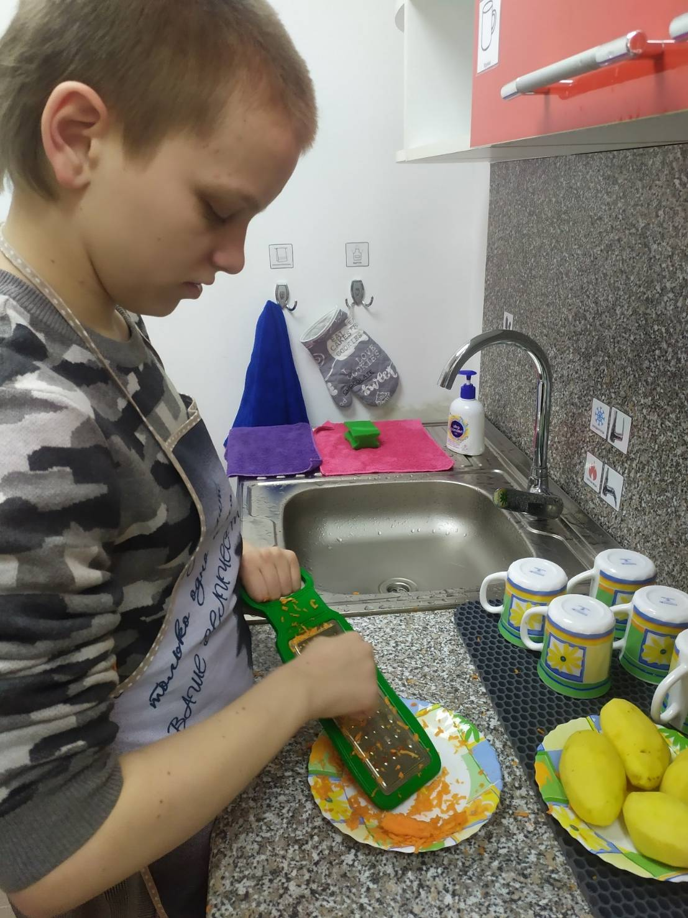
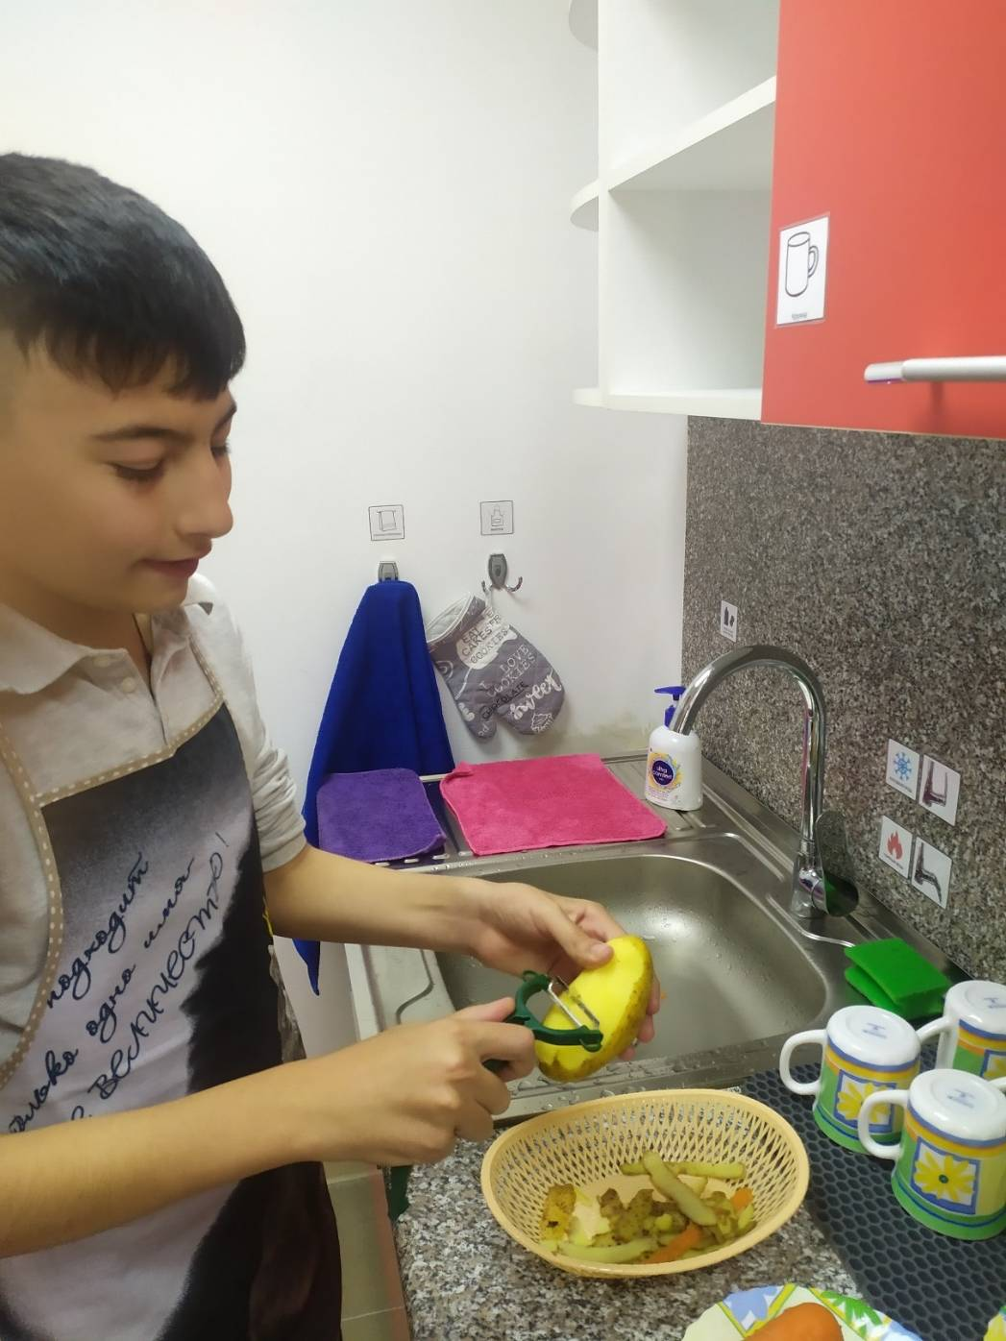

Slide 7
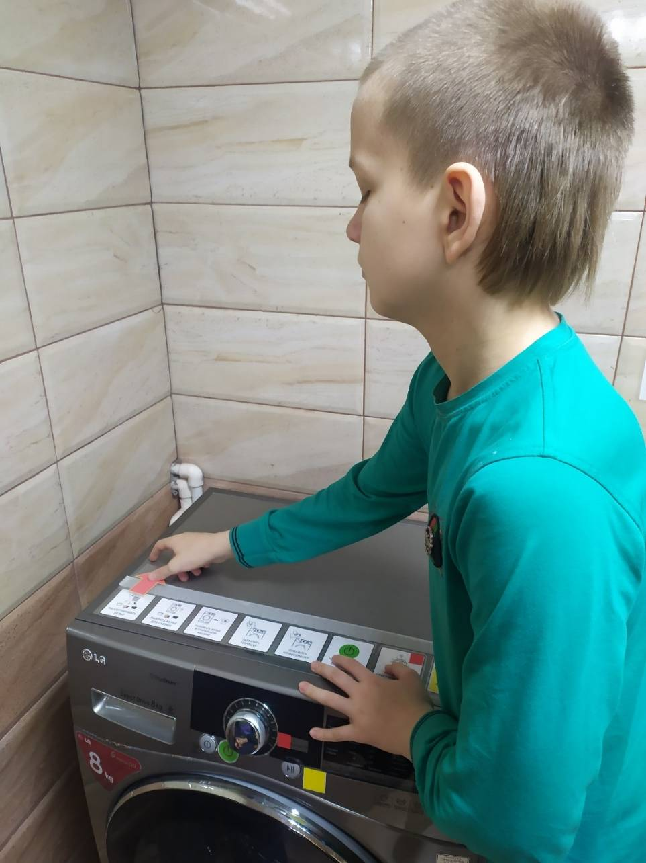
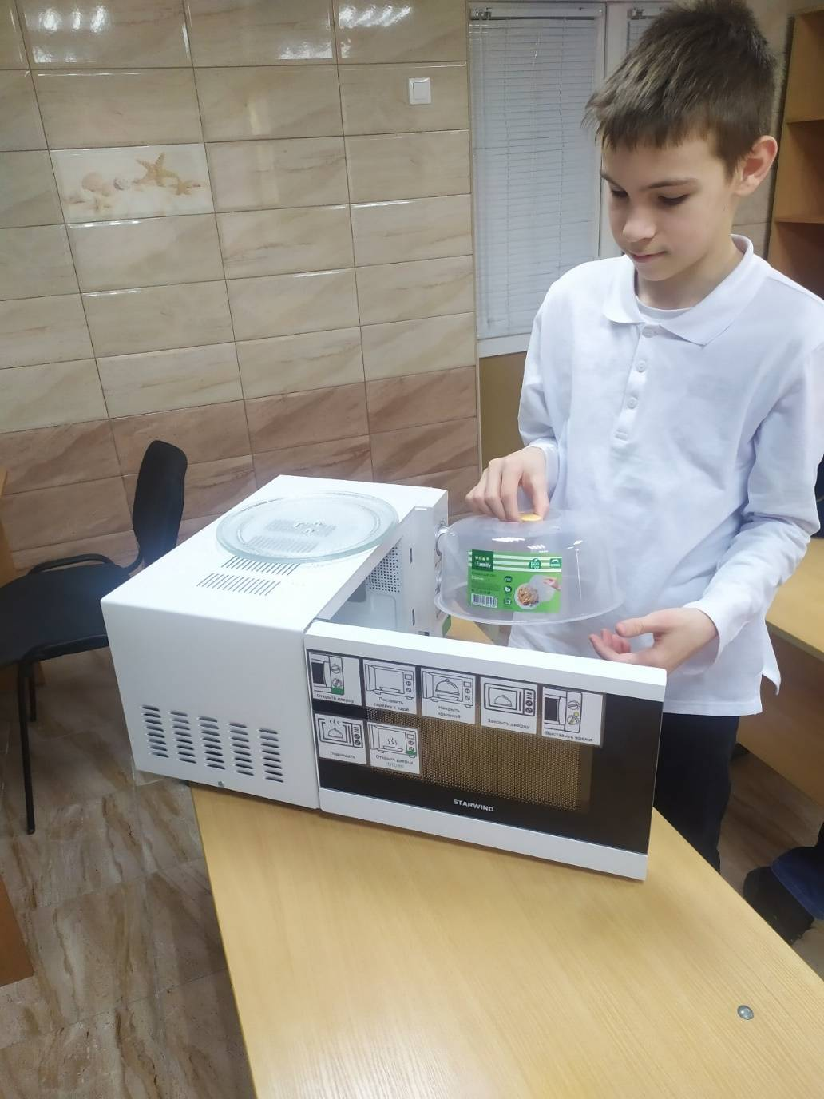

Slide 8
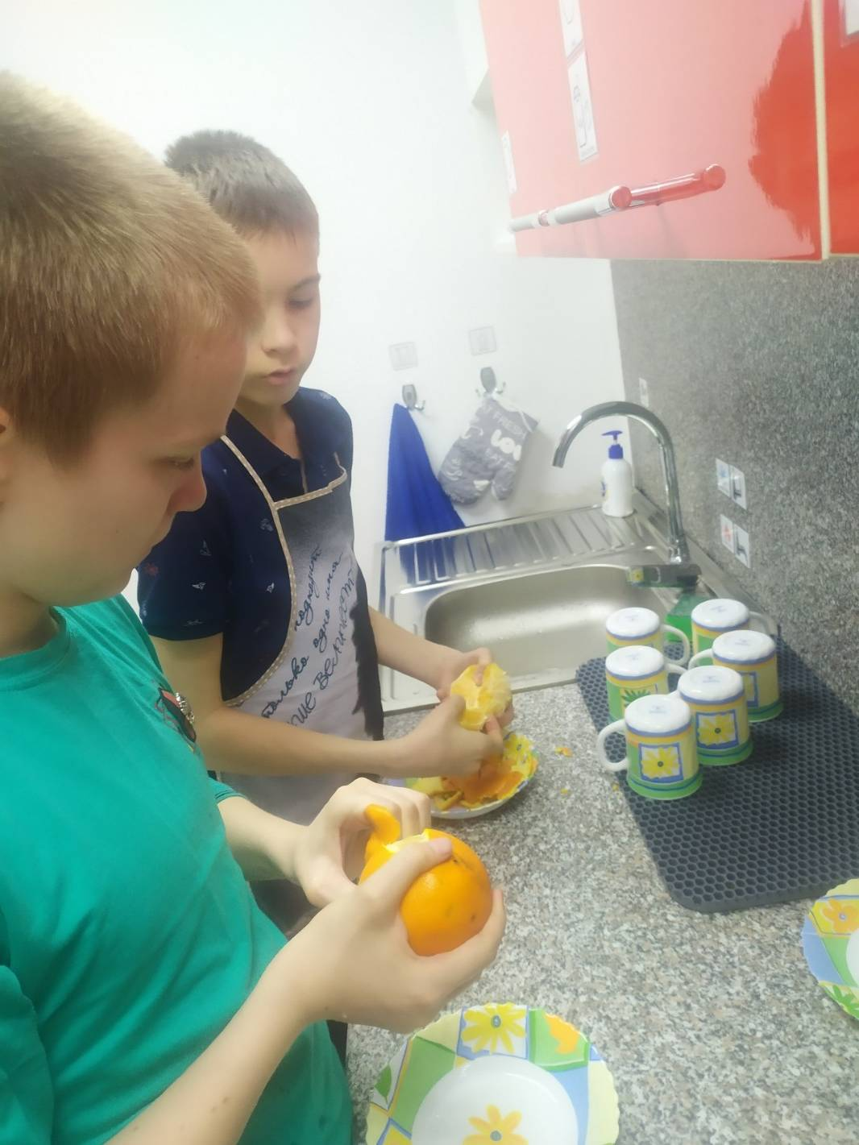
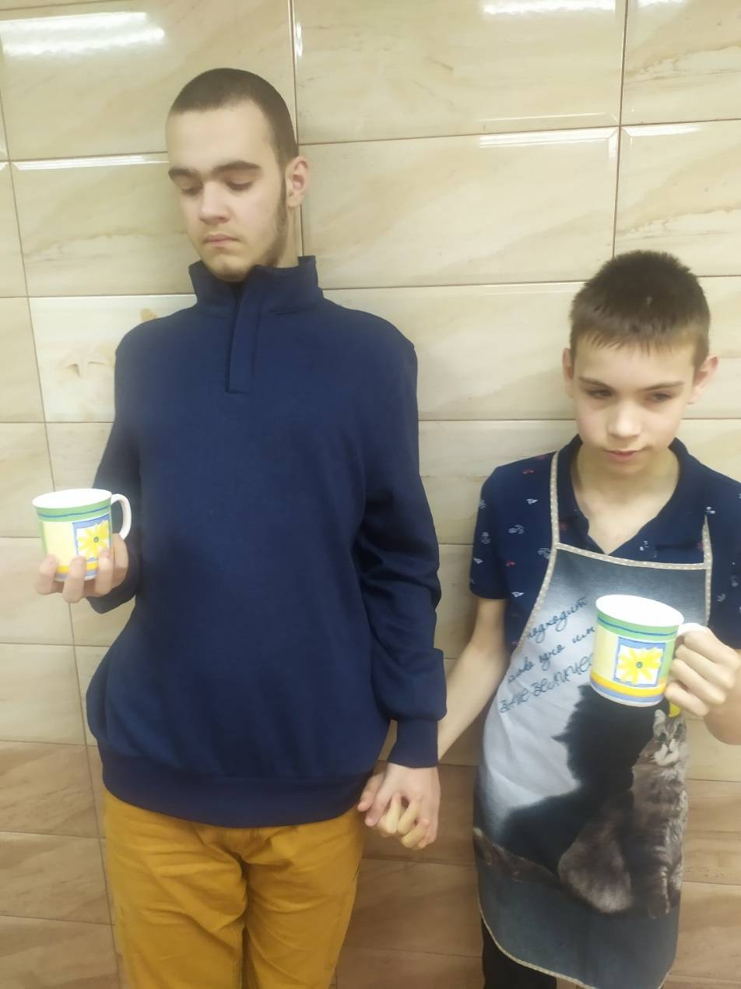

Slide 9
Все требования и указания следует формулировать чётко и кратко. Работа с детьми должна проводиться пошагово.
Первым шагом будет постановка конкретной задачи, объяснение того, что ребенок должен сделать.
Второй шаг - детальная демонстрация того, что нужно сделать.
Третий шаг - выполнить поэтапно все действия вместе с ребенком, при необходимости используя его руку. Сложные операции следует разбивать на простые.

Slide 10
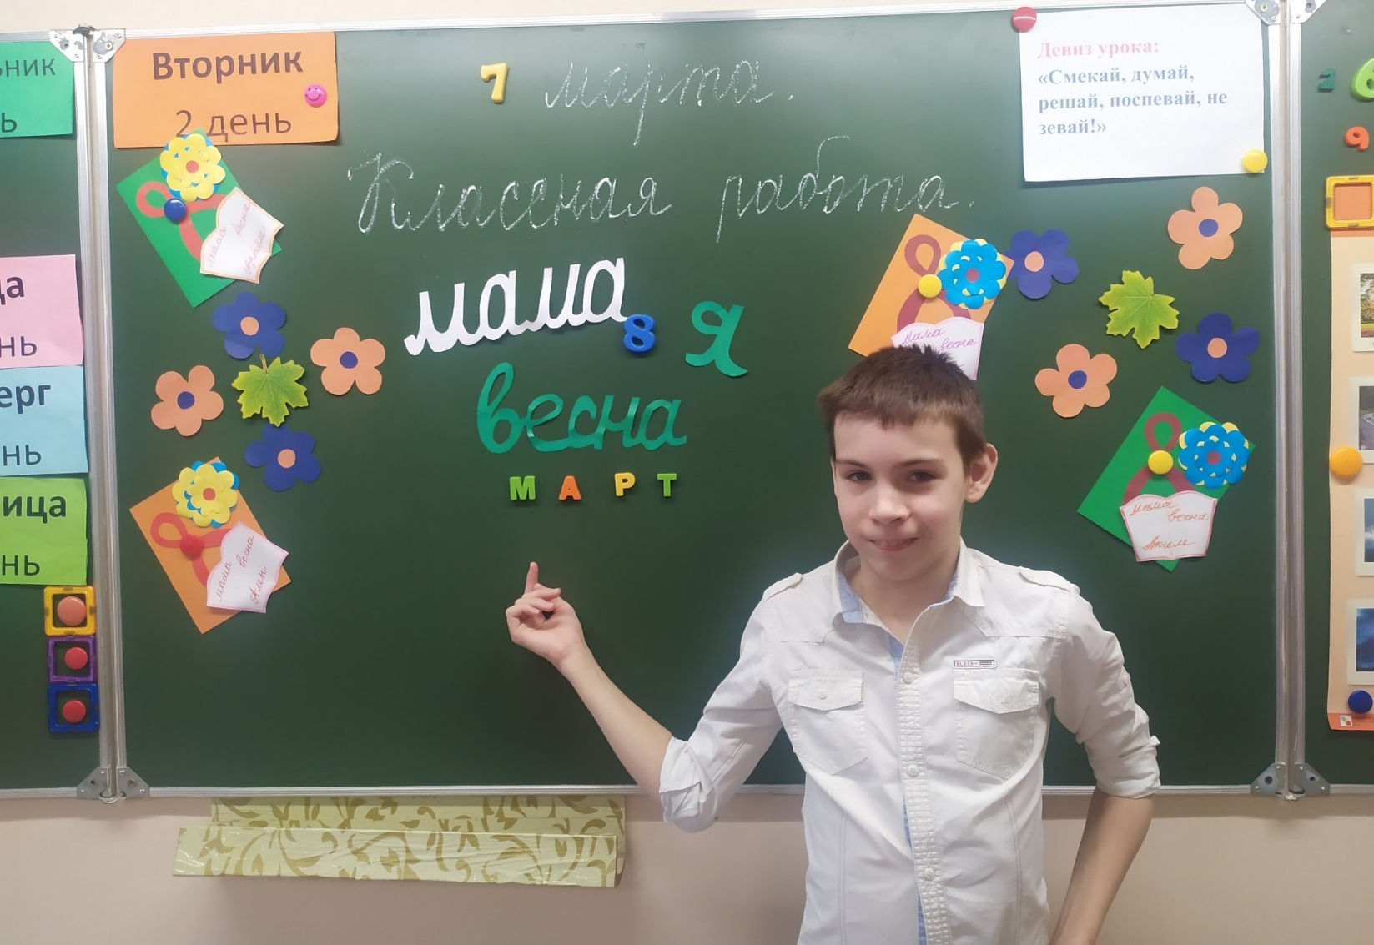

Slide 11
Таким образом, формирование трудовых умений у обучающихся проходит более длительный период и имеет у каждого ребенка свои особенности. Выстраивая работу с ребенком необходимо опираться на его сохранные функции индивидуальные возможности и формировать необходимые в быту трудовые умения.

